Slide 1
Pro|bonus
Zuschuss für ihre kunden zu vorsorgeverträgen
06. Juli 2020
Yunis Deveci

Slide 2
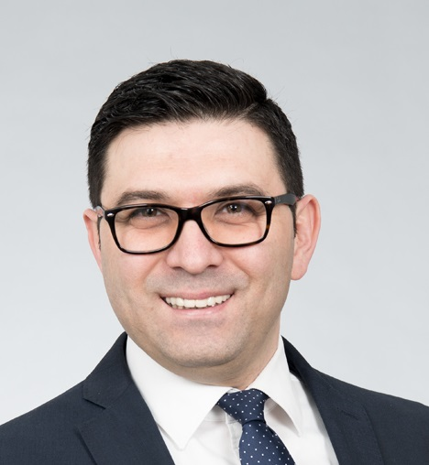

Vorstellung
Notes:
Persönliche Vorstellung maximal 5 Sätze
Mein Name ist Vorname Nachname!
Bin … Jahre alt!
Wohne in …!
Bin gelernter …!
Mein Erfahrungen sammelte ich in verschiedenen Positionen / Arbeitgeber und bündele diese heute in meiner Tätigkeit als Ihr Ansprechpartner für die pronova BKK.
So ist der Plan für heute!

Slide 3










Das Unternehmen „pronova BKK“
Daten und Fakten
Rund
60 Kundenservice-
und Beratungsstellen bundesweit
Rund
660.000 Versicherte
Über 200 Jahre
Erfahrung
Gründung 1815
Bundesweit
geöffnet
Viertgrößte
Betriebskrankenkasse
Kassensitz:
Ludwigshafen
1.400
Mitarbeiterinnen
und Mitarbeiter
Gehört zu den 20 größten
gesetzlichen Krankenkassen

Slide 4













Das Unternehmen „pronova BKK“
Satzungsunternehmen (Auszug)

Slide 5
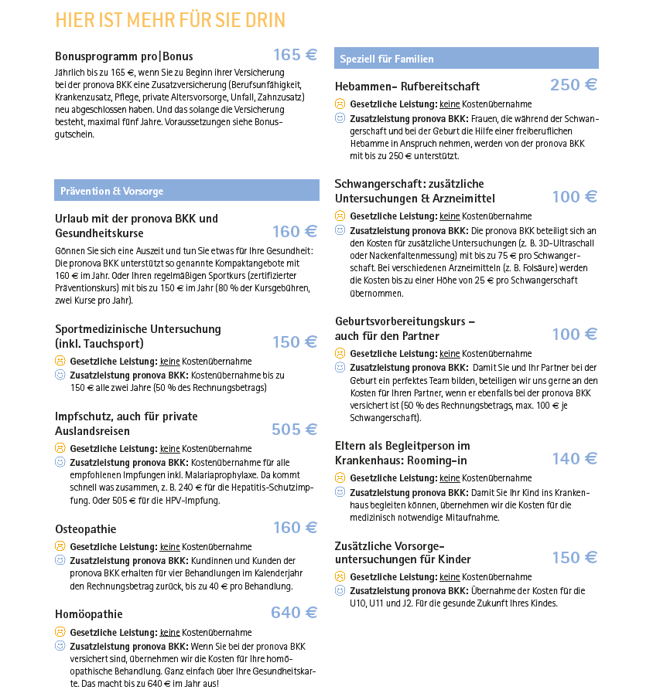
Attraktive Zusatzleistungen
Impfschutz, auch für private Auslandsreisen
Kostenübernahme für alle empfohlenen Impfungen inkl. Malariaprophylaxe
Osteopathie
Bis zu 4 Behandlungseinheiten à 40 Euro pro Kalenderjahr
Homöopathie
Wir unterstützen Sie bei homöopathischen Behandlungen - ohne Ihre Vorleistung - Gesundheitskarte reicht
Online-Geschäftsstelle
Laden Sie z. B. Ihre Krankmeldung ganz bequem in der Online-Geschäftsstelle „meine pronova BKK“ hoch

Slide 6




Das Produkt-Highlight
pro|Bonus – für Ihre Kundinnen und Kunden,
die neu bei der pronova BKK versichert werden.
Bis zu 165 € Bonus im Jahr
  Auszahlung erfolgt direkt an Ihre Kundinnen und Kunden
Voraussetzung:
  Nachweis der vollständigen Maßnahmen (siehe Bonus Gutschein)
  und
  Neuabschluss eines Vorsorgeproduktes in den Bereichen
    Private Altersvorsorge
    Krankenzusatzversicherung
    Zahnzusatzversicherung
    Private Pflegeversicherung
    Unfallversicherung
    Berufsunfähigkeitsversicherung
    Zeitfenster: +/- 6 Monate
Highlight

Slide 7

Das Produkt-Highlight
pro|Bonus - Gutschein
Nachweis der vollständigen Maßnahme (je Versicherten)
Neuabschluss einer Zusatzversicherung
(je Versicherten)

Slide 8
Das Produkt-Highlight
Beispiel 1
Höherer Bonus für den Kunden – Abschlüsse mit höheren Prämien
  Familie, 2 Kinder
  Gleichzeitig Abschluss einer Familienunfallversicherung
    480.000,- € Invaliditätssumme (Grundsumme 80.000,-€) BG A
    Monatlicher Beitrag 57,20 € für die gesamte Familie
  660 € jährlicher pro|Bonus (165 € je Familienmitglied)
Ohne pro | Bonus
57,20 €
Mit pro | Bonus
2,20 €
96 % Nachlass

Slide 9
Das Produkt-Highlight
Beispiel 2
Höherer Bonus für den Kunden – Abschlüsse mit höheren Prämien
  25 Jähriger Angestellter, Single,
  Gleichzeitig Abschluss einer Krankenzusatzversicherung
    Monatlicher Beitrag = 15,17 €
  165,- € jährlicher pro | Bonus
Ohne pro | Bonus
15,17 €
Mit pro | Bonus
1,42 €
91 % Nachlass

Slide 10
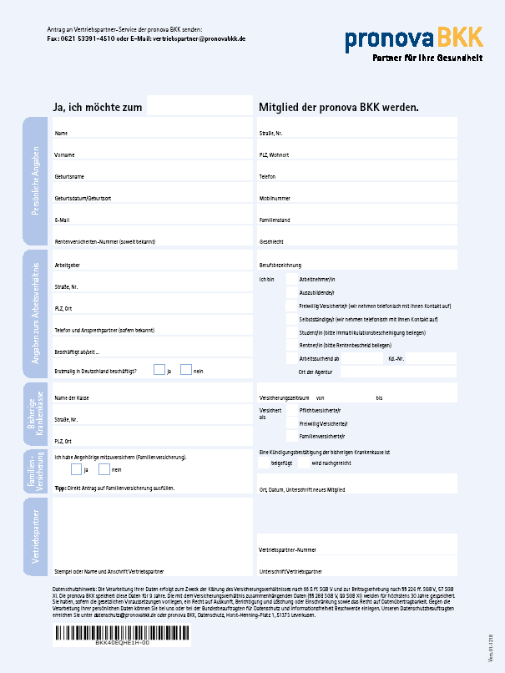
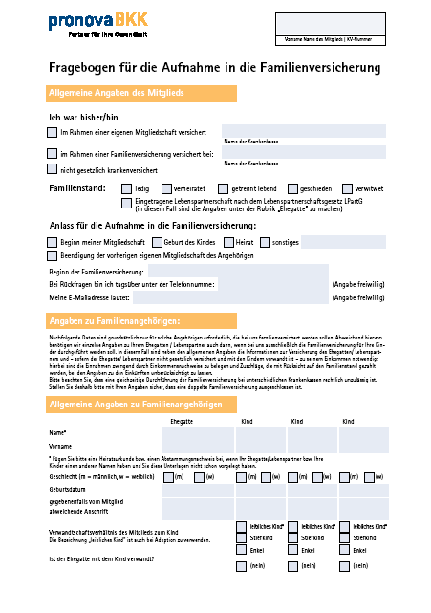
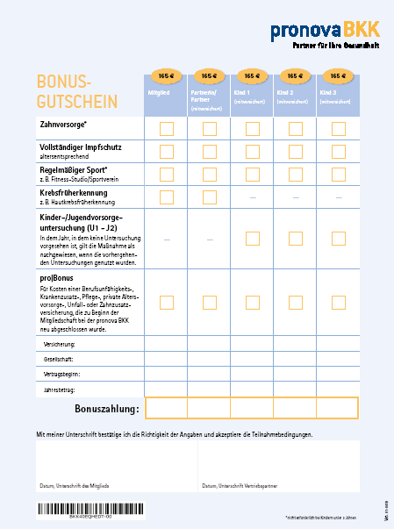
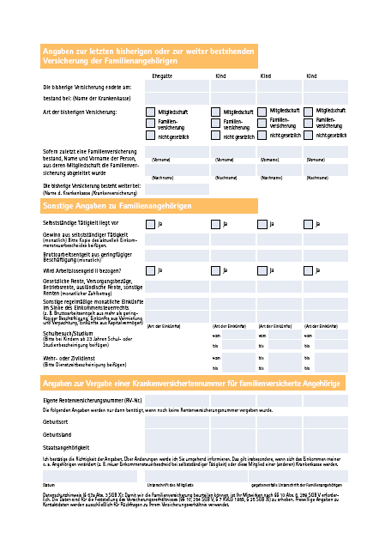
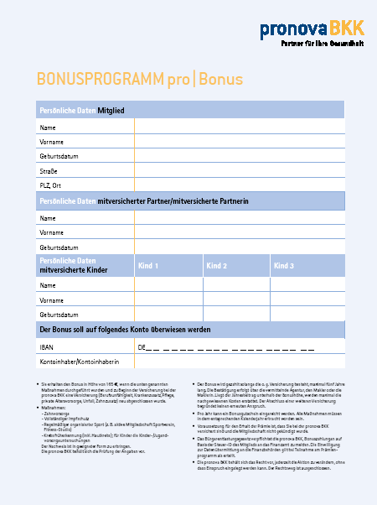
Einfache Antragsprozesse
Formulare direkt an 1:1 AG – Clarus AG – Finanzprofi AG
Mitgliedschaftserklärung
Familienversicherungsantrag
Bonusgutschein - pro|Bonus

Slide 11
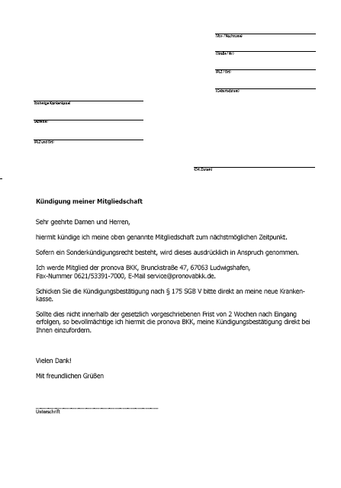
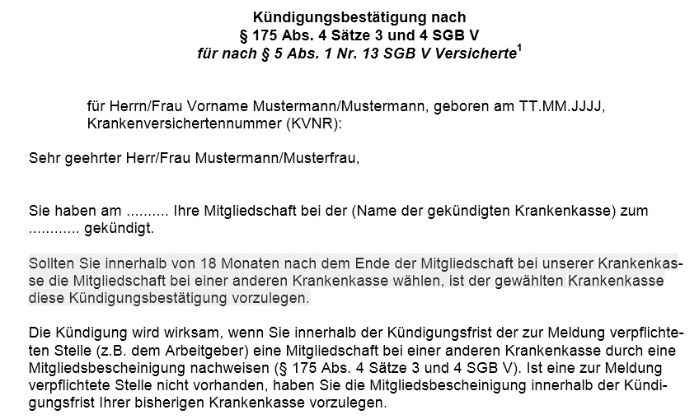
Einfache Antragsprozesse
Die Kündigung per Fax an die Vorkasse
Die Kündigungsbestätigung zur pronova BKK
Kündigungsbestätigung
Kündigungsvordruck

Slide 12
Ihre Fragen?

Slide 13
Vorstellung
Notes:
Persönliche Vorstellung maximal 5 Sätze
Mein Name ist Vorname Nachname!
Bin … Jahre alt!
Wohne in …!
Bin gelernter …!
Mein Erfahrungen sammelte ich in verschiedenen Positionen / Arbeitgeber und bündele diese heute in meiner Tätigkeit als Ihr Ansprechpartner für die pronova BKK.
So ist der Plan für heute!

Slide 14
Auf eine gute Zusammenarbeit

